Slide 1
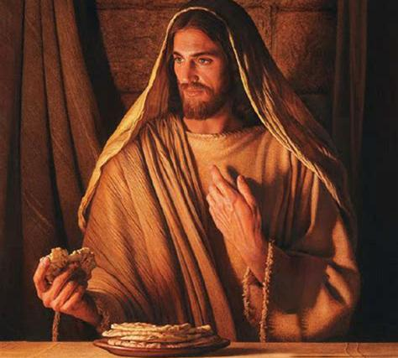
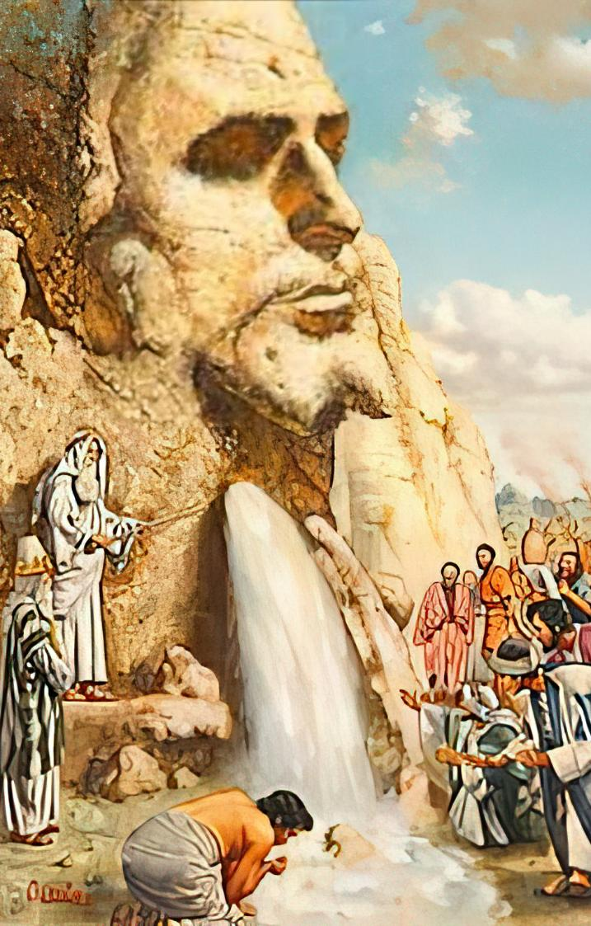
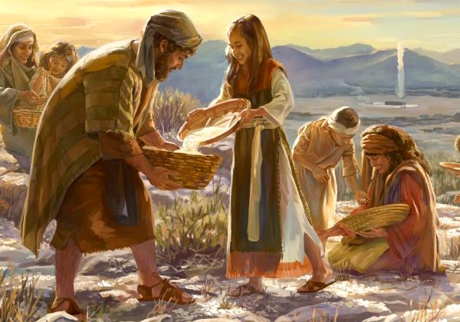
ХЛІБ
І
ВОДА ЖИТТЯ
Урок 7 за 16 серпня 2025 року

Slide 2
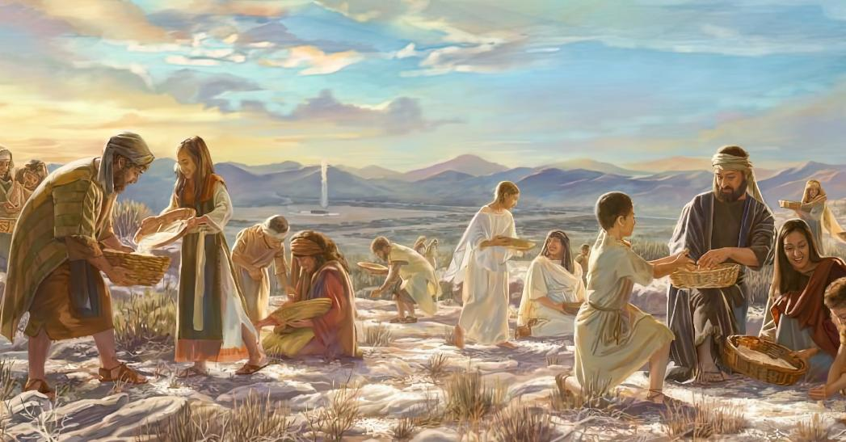

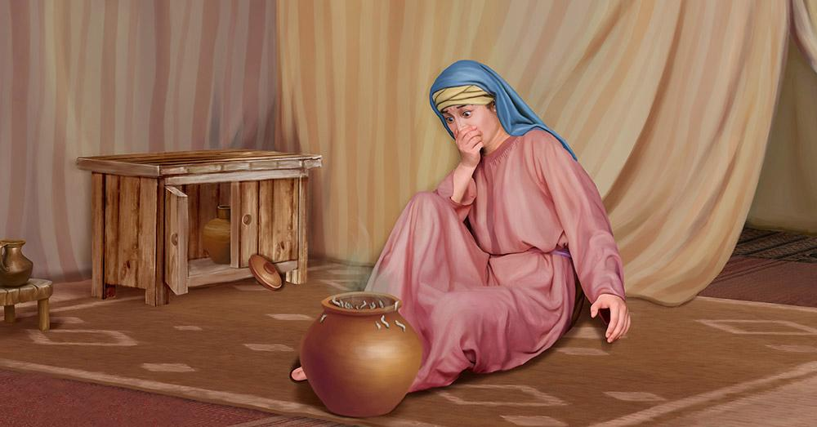
«Тоді Господь сказав Мойсеєві: Доки ви будете відмовлятися виконувати Мої Заповіді та Мої Закони? Майте на увазі, що Господь дав вам суботу, тому шостого дня Він дає вам хліба на два дні. Нехай сьомого дня ніхто не виходить зі свого місця, а залишається в себе.І народ сьомого дня відпочивав»
Вихід 16:28–30

Slide 3

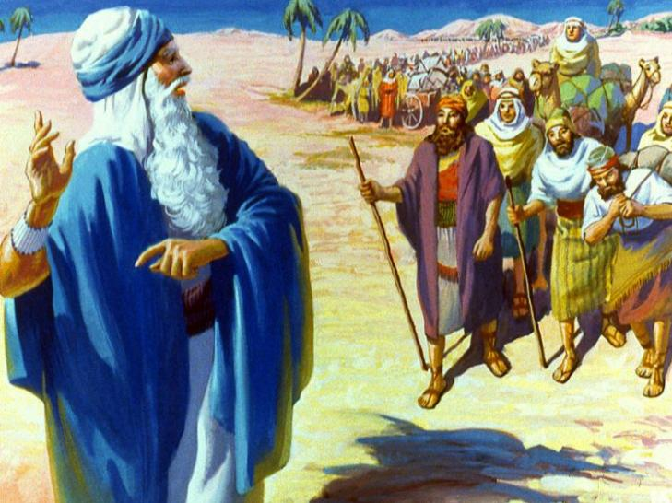
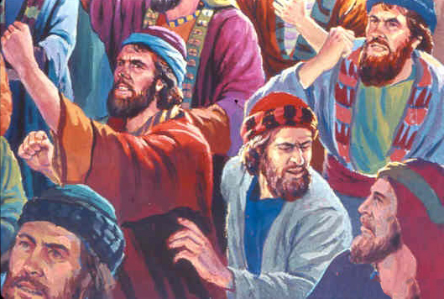
Нарешті вони перетнули кордон Єгипту. Тепер вони точно були на шляху до Ханаану, землі, що тече молоком і медом.
Три дні все здавалося ідеальним. Але запаси, які вони везли, закінчувалися - як прогодувати два мільйони людей у пустелі?
При перших же проблемах люди почали скаржитися - краще б вони померли в Єгипті! Очевидно, їхня віра повинна була зростати і зміцнюватися. Тому Бог забезпечив їх водою і хлібом, захистив від ворогів і допоміг їм організуватися.
Очищена вода (Вихід 15:22-27)
Хліб з неба (Вихід 16:1-36)
Скеля в Хориві (Вихід 17:1-7)
Підняті руки (Вихід 17:8-16)
Добра порада (Вихід 18:1-27)
Хліб і вода життя: Ісус

Slide 4

«Різноманітні досвіди євреїв були школою, в якій вони готувалися до обітованого Ханаану. Бог бажає, щоб Його народ, котрий живе в наш час, старанно, з покірним серцем вчився на випробуваннях, через які пройшов стародавній Ізраїль, робив правильні висновки і готувався увійти до небесного Ханаану»
Еллен Уайт «Патріархи і пророки» (ст. 266)

Slide 5


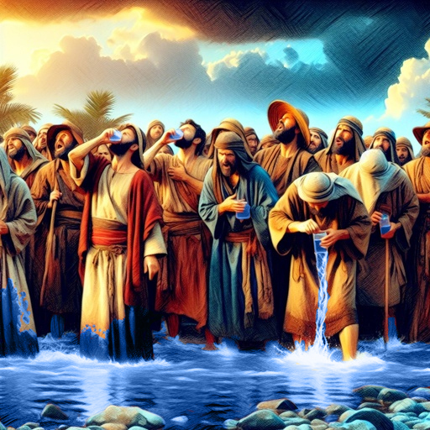
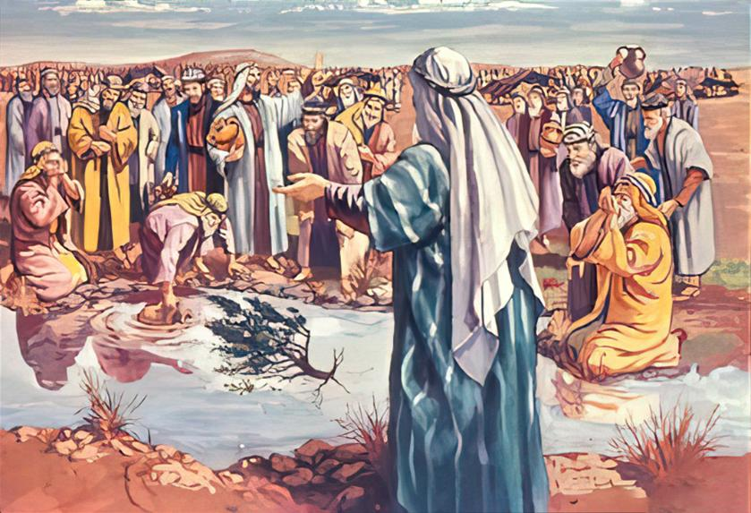
ОЧИЩЕНА ВОДА
«Прийшли вони до Мери, але не могли пити води з Мери, оскільки вона була гіркою. Через те дали назву тій місцевості Мера, тобто гірка» (Вихід 15:23)
Якщо Бог з нами, то як з нами може статися щось погане? Здається, такою була філософія ізраїльського народу після переходу Червоного моря.
Коли вони побачили, що вода непридатна для пиття, то поскаржилися: «Що нам пити?» (Вих. 15:24). Бог міг би зробити воду безпечною ще до їхнього приходу, але Він чекав слушного часу.
Більше того, він попросив Мойсея допомогти йому здійснити чудо, попросивши його кинути дерево, щоб очистити воду (Вих. 15:25).
Бог хоче, щоб ми усвідомлювали Його присутність, чекали Його повелінь і співпрацювали з Ним.
Якби Ізраїль виконував божественні вимоги, підкоряючись законам, які дав йому Бог, він міг би бути впевненим, що буде захищений від зла (Вих. 15:26).

Slide 6


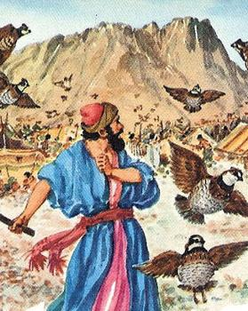
ХЛІБ З НЕБА
«Побачивши це, Ізраїльтяни запитали один одного: Що це? Адже вони не знали, що це було. А Мойсей сказав їм: Це хліб, який Господь дав вам на поживу.» (Вихід 16:15)
Бажання їсти м'ясо змусило Ізраїль нарікати на Мойсея та Аарона (Вих. 16:2-3). Але, насправді, їхній нарікання було спрямоване проти Самого Бога (Вих. 16:8). У чому ж полягала їхня проблема?
Цей хліб з неба був справді чудодійним:
Коли сходило сонце - тануло
(Вих. 16:21)
Падала однакова кількість протягом п’яти днів (Вих. 16:16)
На шостий день випадало вдвічі більше
(Вих. 16:22)
У суботу не випадало зовсім
(Вих. 16:26)
Залишене на наступний день псувалося й заводилися черв’яки (Вих. 16:20)
Але з п’ятниці на суботу не псувалося (Вих. 16:23-24)
Забули минуле
Зосередилися на труднощах сьогодення
Втратили з поля зору обіцяне майбутнє
Давши їм перепелів, Бог забезпечив їх достатньою кількістю хліба, щоб годувати їх щодня... протягом 40 років! (Вих. 16:35).

Slide 7


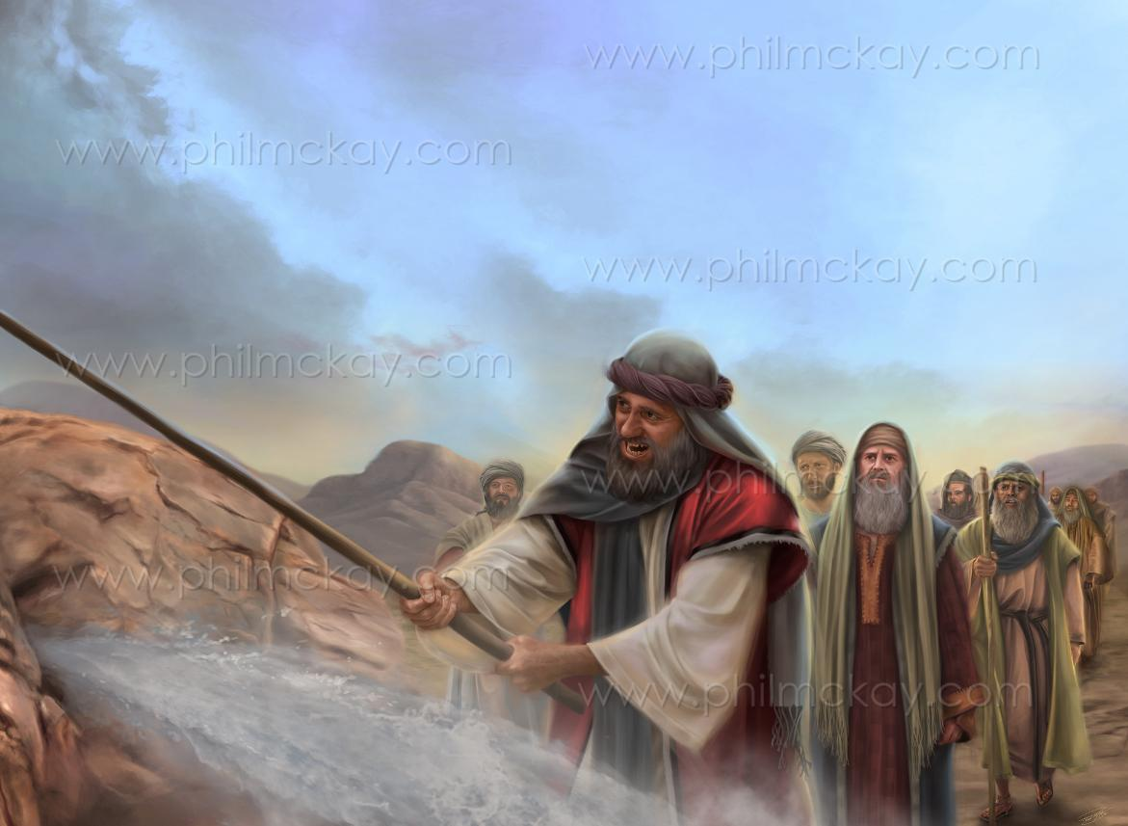
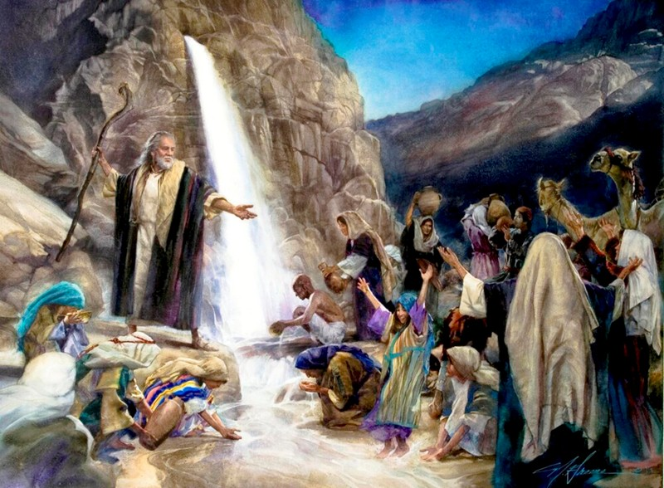
СКЕЛЯ В ХОРИВІ
«А Я стоятиму там перед тобою на скелі в Хориві. Ти вдариш по скелі. З неї потече вода, і народ буде пити. Мойсей так і вчинив у присутності старійшин Ізраїлю» (Вихід 17:6)
«Є серед нас Господь, чи немає?» (Вих. 17:7) Хіба Бог не посилав їм хліб з неба щодня? Хіба вони не бачили Його в хмарі?
Невіра, виявлена Ізраїлем, вражає. Але будьте обережні, Павло застерігає нас, щоб ми не впали в той самий приклад невір'я (Євр. 3:12).
Незважаючи на їхню невіру, Ісус Сам розколов скелю і продовжував забезпечувати їх водою протягом усієї їхньої мандрівки. Він - «духовна скеля, що йшла за ними» (1Кор. 10:4).
Для них, як і для нас, Христос є Джерелом життя і Подателем життя вічного.

Slide 8

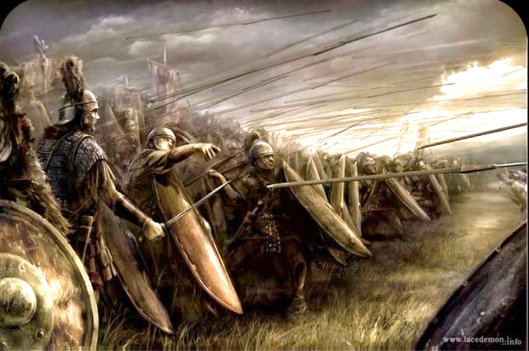
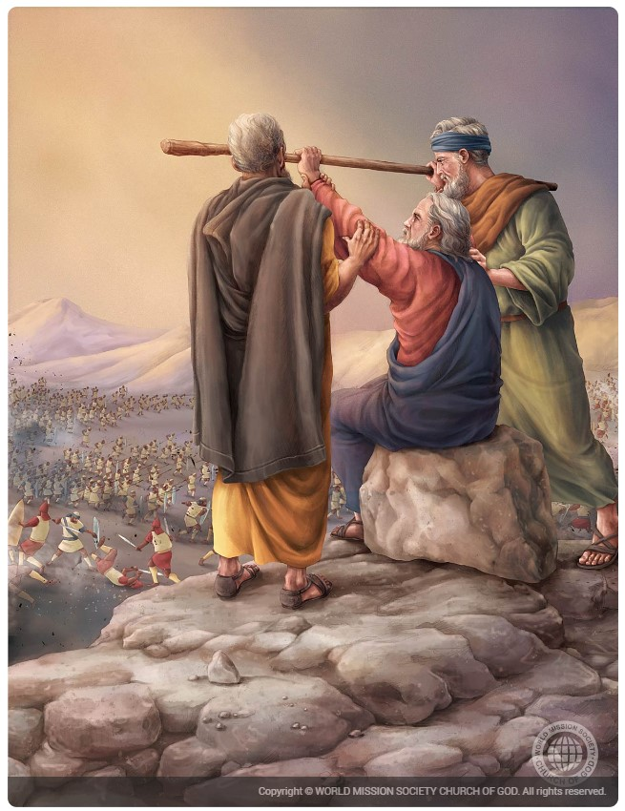
ПІДНЯТІ РУКИ
«Прийшов Амалек, і воював з Ізраїлем у Рафідімі» (Вихід 17:8)
Коли вони просувалися пустелею, амаликитяни напали на Ізраїль, і Мойсей попросив Ісуса Навина захистити їх, поки він, Аарон і Хур піднімалися на гору з «посохом Божим» (Вих. 17:8-10).
Чому амаликитяни напали?
Вони чули, що Бог зробив в Єгипті. Але, на відміну від інших ханаанеян, вони не злякалися. Вони насміхалися над Богом і кидали Йому виклик, нападаючи на Його народ, щоб показати, що вони сильніші за Нього (Вих. 17:16).
Коли Мойсей піднімав Божий посох, Ізраїль перемагав. Але коли його руки втомлювалися, Ізраїль зазнавав поразки (Вих. 17:11).
Настав час, щоб тягар дії розділили інші лідери. Аарон і Хур підтримали Мойсея, допомогли йому тримати руки піднесеними, і завдяки цьому Божа справа увінчалася успіхом — ворог був переможений (Вихід 17:12).

Slide 9


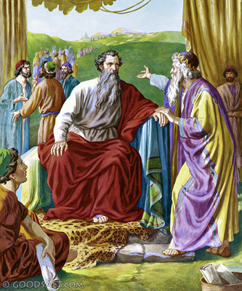
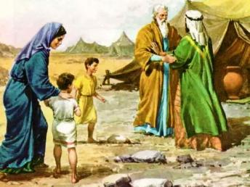
ДОБРА ПОРАДА
«Таким чином, підбери собі з усього народу мудрих, надійних чоловіків, які бояться Бога й ненавидять користолюбство. Постав їх над людьми тисячниками, сотниками, півсотниками і десятниками» (Вихід 18:21)
Побачивши знак, про який Бог сповістив Мойсеєві, Їтро разом із Сіпфорою та синами вирушив до нього на Хорив (Вихід 3:12; 18:1–5).
Їтро хоча й не був ізраїльтянином, поклонявся Богові живому. Тому, вислухавши розповідь Мойсея про все, що сталося в Єгипті, він прославив Бога й приніс Йому жертви (Вихід 18:8–12).
Наступного дня, побачивши, як Мойсей одноосібно судив увесь народ, він дав йому мудру пораду: розділити обов'язки (Вих. 18:17-23).
Мойсей зі смиренням розпізнав у цій пораді слова Божі. Тому він прислухався до свого тестя і вибрав людей, здатних нести відповідальність.
Їхні характеристики (Вих. 18:21):
Повага до Бога
Надійність
Ненависть до хабарництва

Slide 10


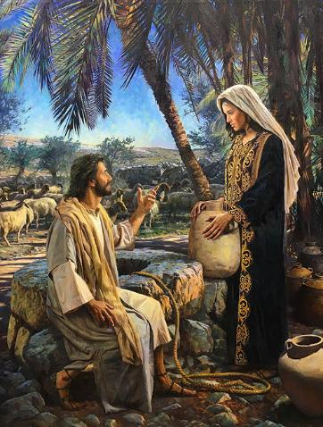
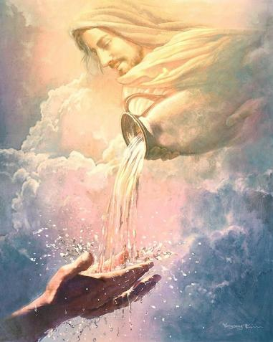
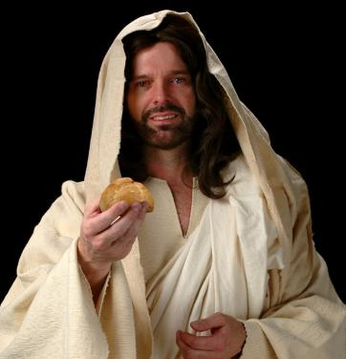
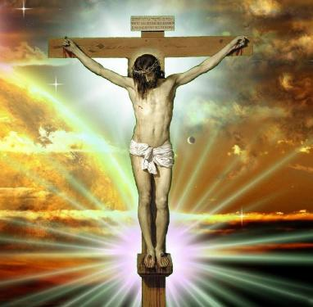
ХЛІБ І ВОДА ЖИТТЯ: ІСУС
«Я – хліб живий, який зійшов з неба; якщо хто буде їсти цей хліб, житиме вічно. Хліб, який Я дам, – це Моє тіло, яке Я віддам для життя світу!» (Івана 6:51)
Павло говорить нам, що розповіді про Вихід були написані для нашого навчання, тобто вони мають духовне застосування в нашому житті (1Кор. 10:1-11).
Ці історії застерігають нас від жадібності, ідолопоклонства, розпусти, спокушання Бога та нарікань.
Крім того, Ісус спеціально застосував історії про воду зі скелі та хліб з неба до Себе.
Він - той, хто дає воду життя, що символізує Святого Духа (Ів. 4:14; 7:37-39). Він єдиний, хто може задовольнити нашу внутрішню спрагу миру, радості та щастя.
Ісус сказав, що Він є істинний хліб, який зійшов з неба. Цей хліб - Його власне тіло (Ів. 6:51). Це Його тіло, зламане на хресті, щоб дарувати спасіння всім, хто «їстиме» його - тобто прийме Його як Спасителя і матиме з Ним щоденні стосунки. Тільки Христос може втамувати нашу духовну спрагу і голод.

Slide 11
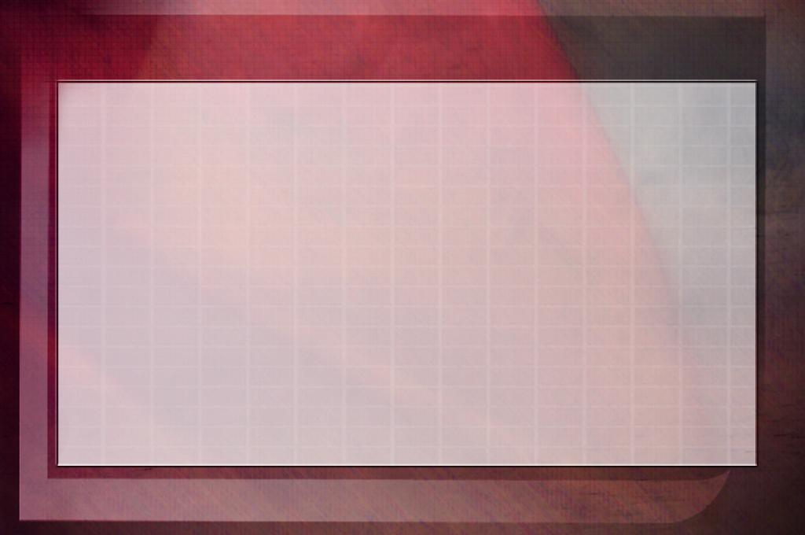
«Викупитель світу знає потреби кожної душі. Коли ми пригнічені і втомлені, Він знає про це, і саме Він дає нам духовну відраду. Просіть Його, пильнуйте в молитві, і Він прийде. Ісус - це хліб життя, Який потрібно їсти щодня; Він - вода життя для спраглої і знесиленої душі, і всі можуть скористатися Його благодатю. Цистерни землі часто порожні, її басейни пересихають; але в Христі є живе Джерело, з Якого ми можемо постійно пити. Скільки б ми не черпали і не віддавали іншим, все одно буде достаток. Немає небезпеки вичерпання запасів, бо Христос є невичерпним Джерелом істини»
Еллен Уайт «The Signs of the Times» (22 квітня 1897 року)

